Slide 1

Ce isal ‘Popplet’ ?
Popplet al è une App gratuite par costruî mapis, realizâ presentazions, creâ bachechis on line.

Slide 2
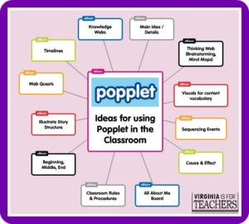
Cheste App e je par inglês ma la interface e je semplice e i comants a son intuitîfs.
Duncje no tu âs di scoragjâti, regjistriti sul sît
https://popplet.com/
e prove a doprâlu, al è pardabon facil.
Il tutorial ti permetarà di vê une vuide par un prin svicinament.

Slide 3
Parcè doprâ ‘Popplet’ ?
Al pues sei doprât:
- par atuâ la Didatiche Ribaltade (Flipped Classroom),
- par sostignî la comprension inte valutazion formative,
- par fornî un strument che al sosten l’aprendiment di ogni arlêf,
- par favorî la inteligjence visive dai fruts,
- par organizâ concets,
par cjapâ cussience dal stîl cognitîf di ogni frut .

Slide 4
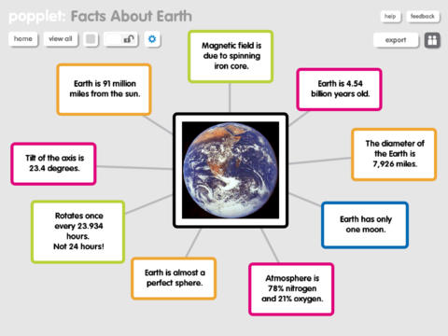
Cuai beneficis pe didatiche?
Popplet al è util ancje par organizâ gnûfs argoments e judâ tal aprendiment di gnûfs concets!
Al pues jessi un jutori…
par studiâ prin di une verifiche,
par organizâ ideis,
par imparâ a schematizâ,
par creâ mapis mentâls,
par facilitâ la discussion,
e ancje par ingrumâ pinsîrs.

